Slide 1
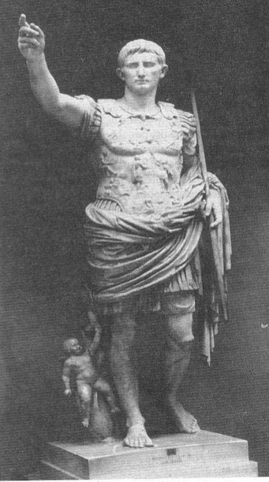
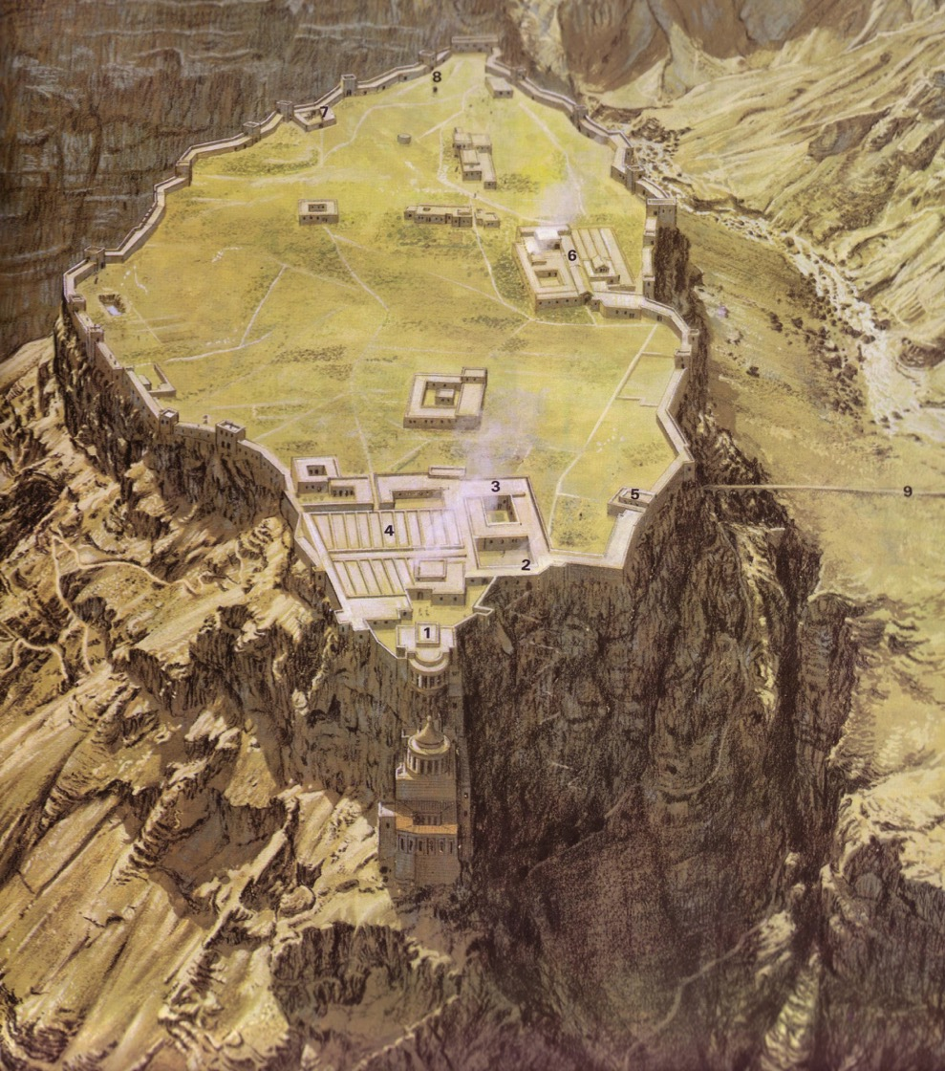
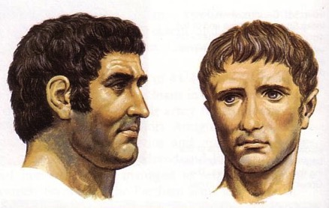
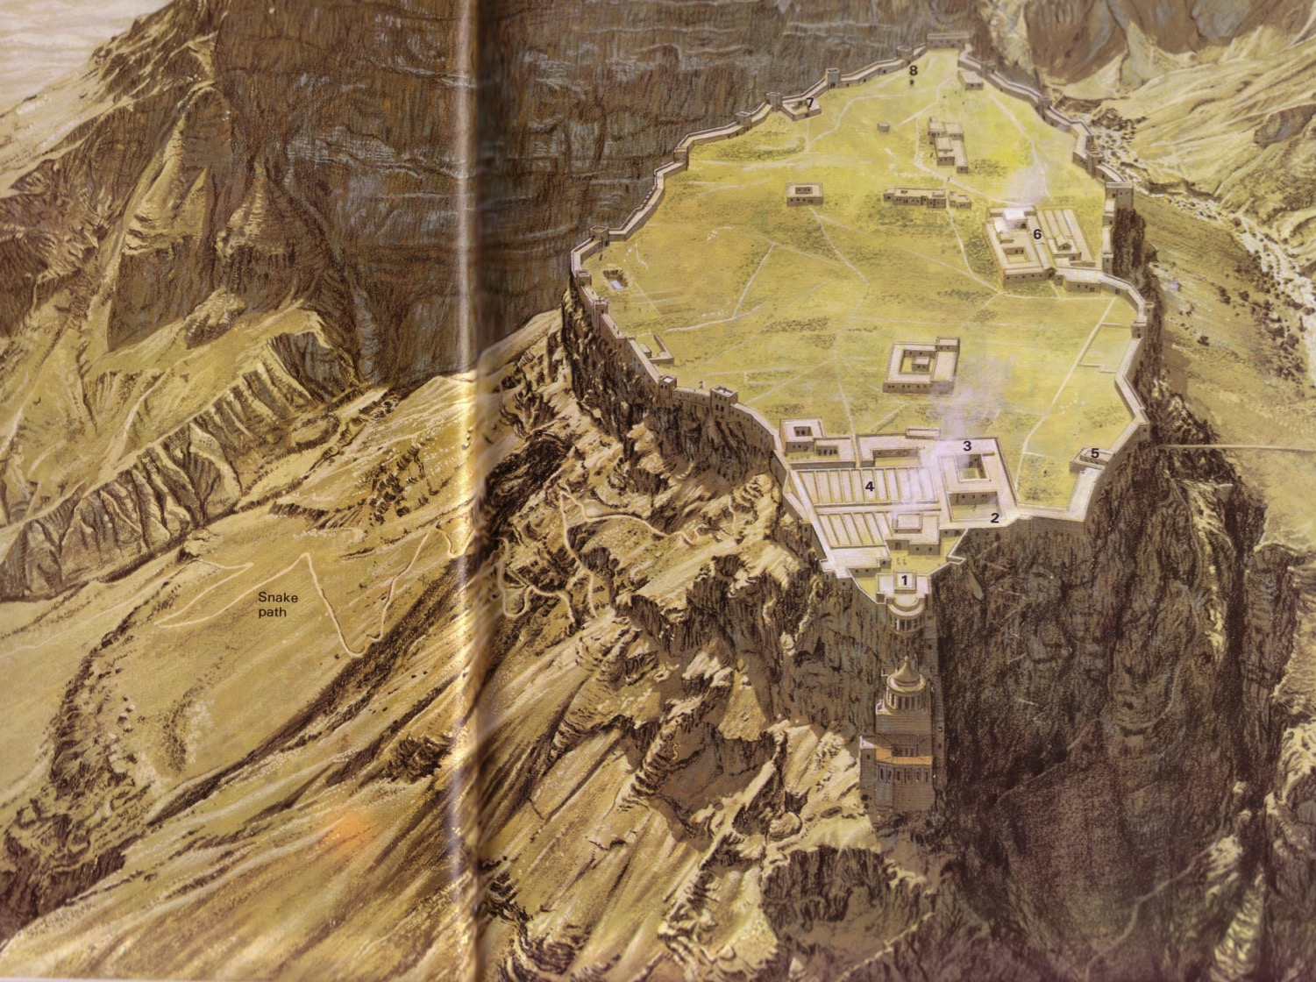
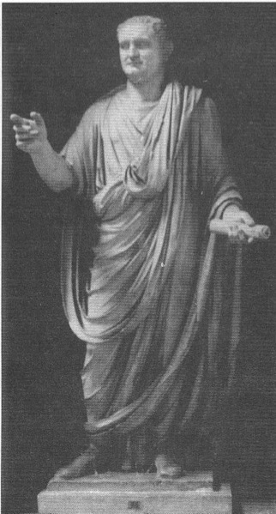


murpay; 3
murpay; 3
Nuhk இராயHfSk; VNuhJk;
Dr Rick Griffith • சிங்கப்பூர் வேதாகம கல்லூரி • BibleStudyDownloads.org
Notes:
English on slides 8, 9, 19

Slide 2
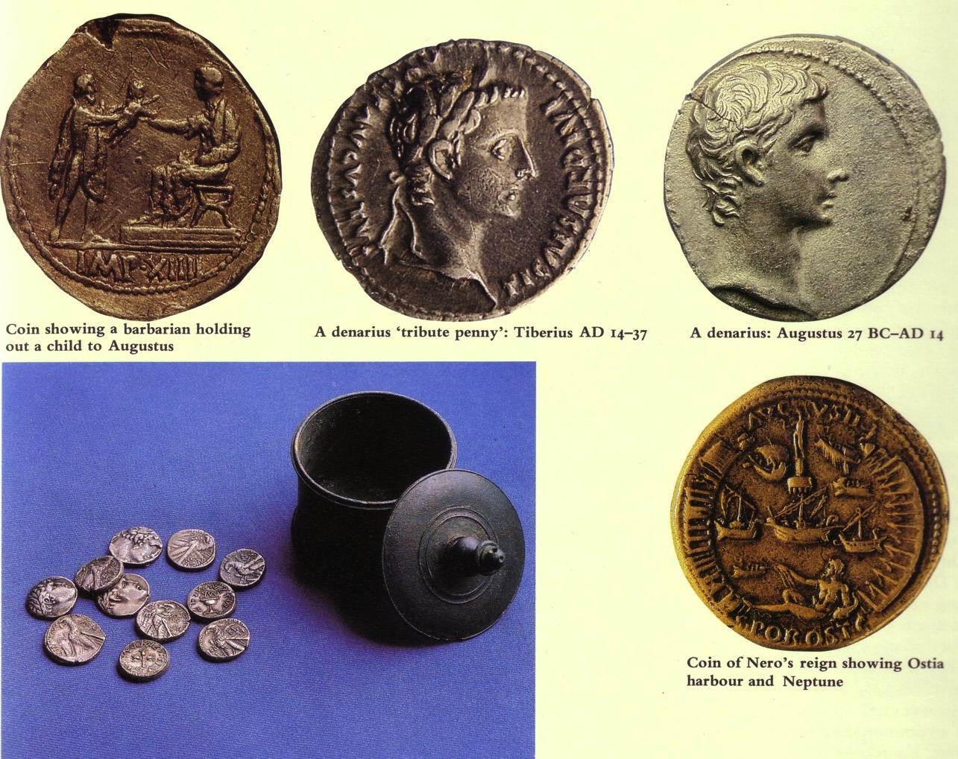
Nuhk இராயHfSk; VNuhJk;
,t; murHfs; mf;fhyj;J kf;fSf;Fk; rigf;F vt;thwhd jhf;fj;ij cz;lhf;fpdH?
Dr Rick Griffith • Singapore Bible College • biblestudydownloads.com

Slide 3
fpNuf;f fhyj;J Kf;fpaj;Jtk;
62, 65, 95
gHj;jNyhkp (301 – 198)
nrYrpl; (198-143)
rka Rje;jpuk;
jiyik rq;fj;jpd; cUthf;fk;
rkhjhdk; epiwe;j gz;ghL
fpNuf;f nkhop
nrg;Jt[pj; (LXX)
Gpuhjhd Mrhupad;
mrpbaHfspd; vOr;rp
Njthyak; mopf;fg;gl;lJ
kf;fNgaupd; vOr;rp
rJNraHfspd; vOr;rp

Slide 4
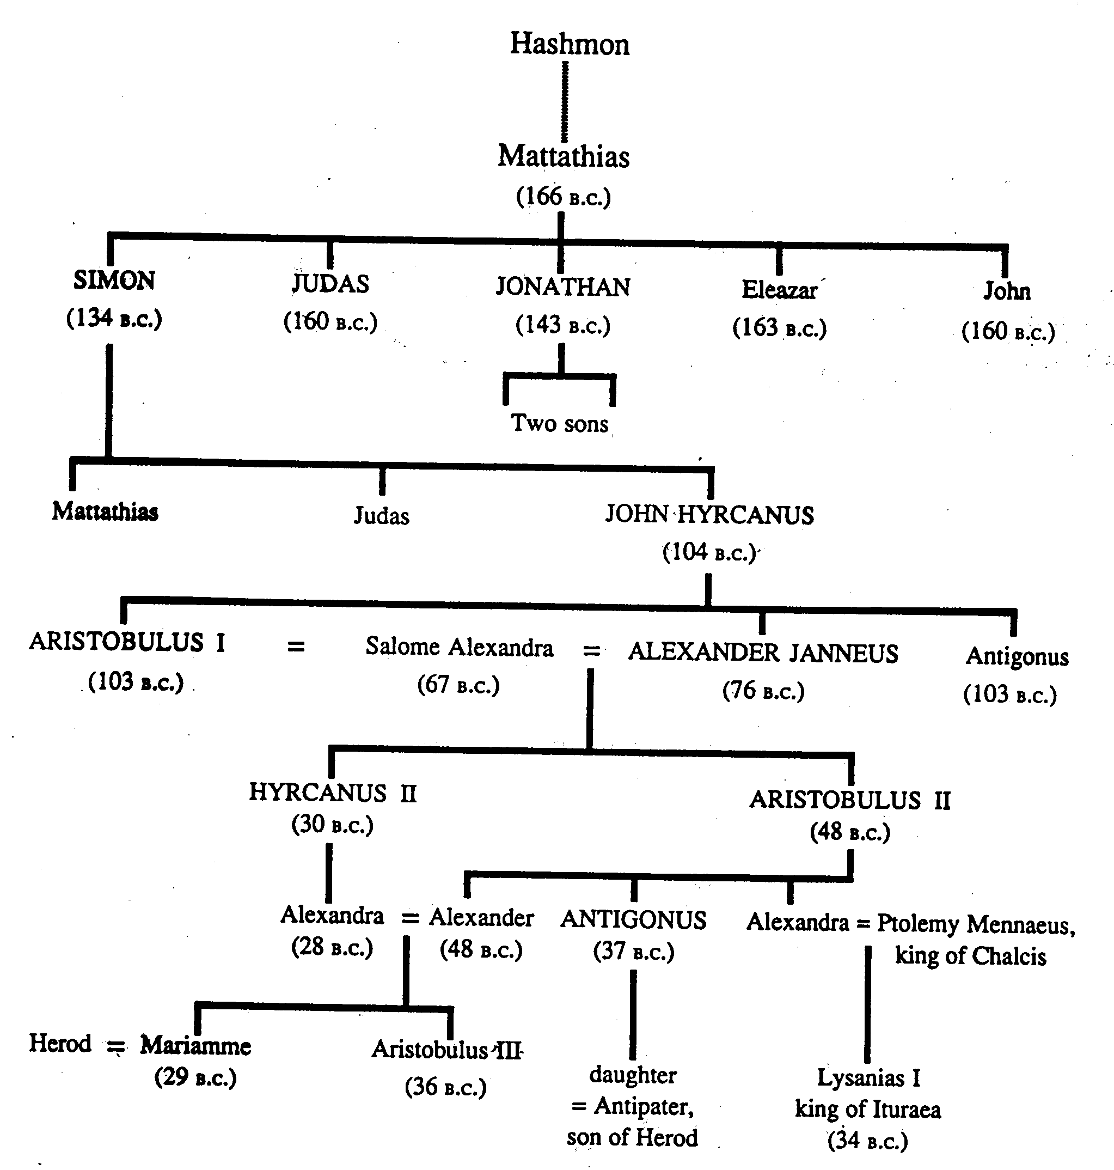
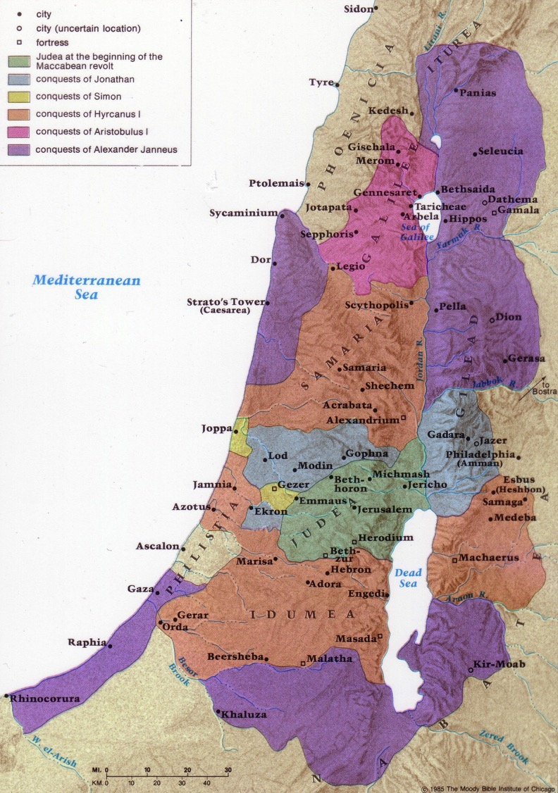
m];Nkhdpaupd; tpupthf;fk;
69
?
?
Beitzel, 1st edition, 155

Slide 5
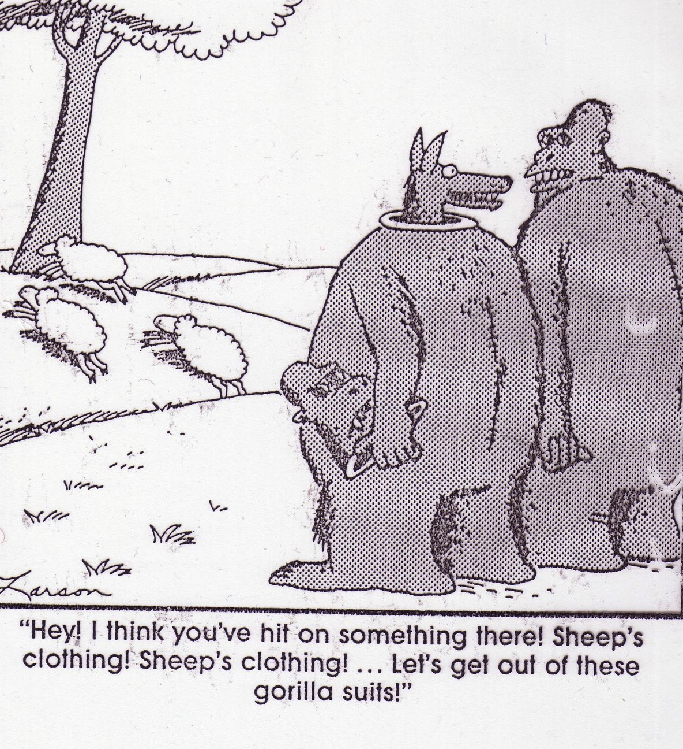
" நீ அங்கே ஏதாவது ஒன்றை தாக்கிவிட்டாய் என்று நினைக்கிறேன்!! செம்மறி ஆடை! . . . இந்த கொரில்லா வழக்குகளில் இருந்து வெளியேறலாம்!"

Slide 6
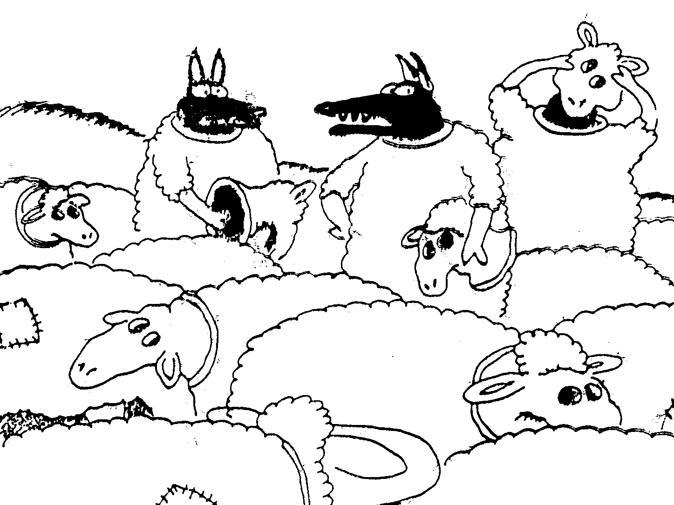
" ஒரு நிமிடம்! ஒரு நிமிடம் !
இங்கே உண்மையான செம்மறி யாரும் இல்லை?"

Slide 7
ஹாஸ்மோனியரின் முக்கியத்துவம்
66-67, 95
மத சுதந்திரம்(பரிசேயரும்)
ஹனுக்கா (விளக்கு விழா)
அரசியல் சுதந்திரம் (யூதாஸ், சதுக்கியேஸ்)
ஒரு நபர் (ஜொனாதன்)
எஸ்ஸினஸ் எழுச்சி (சீமோன்)
எல்லைகள் விரிவாக்கம் ரோம் உடன் கூட்டணி நடைமுறையில் உள்ள யூதவாதிகள்
John Hyrcanus

Slide 8

ரோமானியப் பிரதேசங்கள் (50கி.மு –fp.gp100)
94c
Roman Empire
Beitzel, 1st edition, 166

Slide 9


இராயர்கள்
ஏரோதியர
94c
எதிராக
பேரரசுகள்
Roman Empire
Beitzel, 1st edition, 166

Slide 10
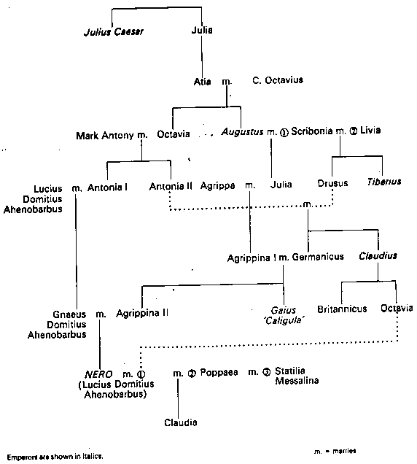
பேரரசர்கள் இடையே உறவுகள்
72
ஜூலியஸ்

Slide 11
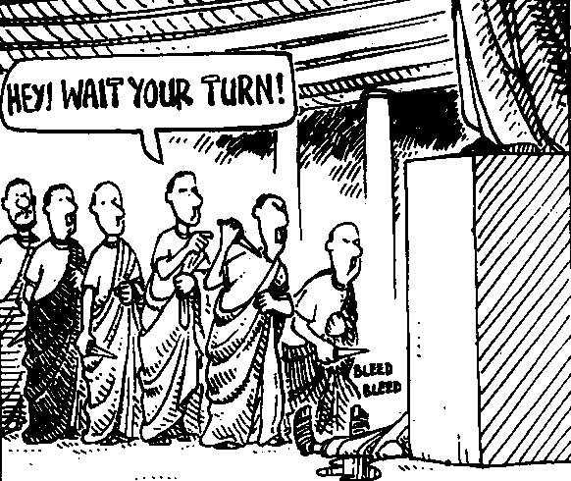
சீசர் எப்படி இறந்தார்?
HEY! WAIT FOR YOUR TURN!
Terry Deary, The Rotten Romans, Horrible Histories (Scholastic, 1994), 61

Slide 12
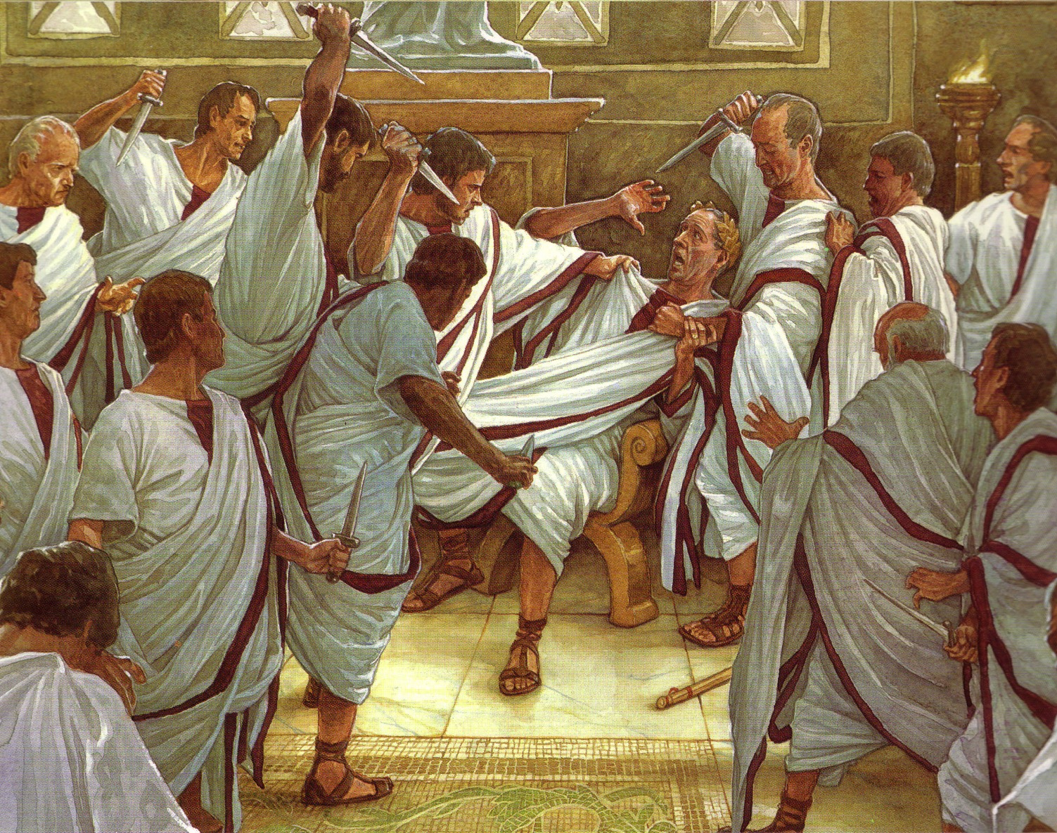
உண்மை நிலை
Notes:
http://hompi.sogang.ac.kr/anthony/Classics/PlutarchCaesar.htm
All these things might happen by chance. But the place which was destined for the scene of
this murder, in which the senate met that day, was the same in which Pompey's statue stood,
and was one of the edifices which Pompey had raised and dedicated with his theatre to the use
of the public, plainly showing that there was something of a supernatural influence which
guided the action and ordered it to that particular place. Cassius, just before the act, is said to
have looked towards Pompey's statue, and silently implored his assistance, though he had been
inclined to the doctrines of Epicurus. But this occasion, and the instant danger, carried him
away out of all his reasonings, and filled him for the time with a sort of inspiration. As for
Antony, who was firm to Caesar and a strong man, Brutus Albinus kept him outside the house,
and delayed him with a long conversation contrived on purpose. When Caesar entered, the
senate stood up to show their respect to him, and of Brutus's confederates, some came about
his chair and stood behind it, others met him, pretending to add their petitions to those of
Tillius Cimber, in behalf of his brother, who was in exile; and they followed him with their
joint applications till he came to his seat. When he was sat down, he refused to comply with
their requests, and upon their urging him, further began to reproach them severely for their
importunities, when Tillius, laying hold of his robe with both his hands, pulled it down from his
neck, which was the signal for the assault. Casca gave him the first cut in the neck, which was
not mortal nor dangerous, as coming from one who at the beginning of such a bold action was
probably very much disturbed; Caesar immediately turned about, and laid his hand upon the
dagger and kept hold of it. And both of them at the same time cried out, he that received the
blow, in Latin, "Vile Casca, what does this mean?" and he that gave it, in Greek to his brother,
"Brother, help!" Upon this first onset, those who were not privy to the design were astonished,
and their horror and amazement at what they saw were so great that they durst not fly nor
assist Caesar, nor so much as speak a word. But those who came prepared for the business
enclosed him on every side, with their naked daggers in their hands. Which way soever he
turned he met with blows, and saw their swords levelled at his face and eyes, and was
encompassed like a wild beast in the toils on every side. For it had been agreed they should
each of them make a thrust at him, and flesh themselves with his blood; for which reason
Brutus also gave him one stab in the groin. Some say that he fought and resisted all the rest,
shifting his body to avoid the blows, and calling out for help, but that when he saw Brutus's
sword drawn, he covered his face with his robe and submitted, letting himself fall, whether it
were by chance or that he was pushed in that direction by his murderers, at the foot of the
pedestal on which Pompey's statue stood, and which was thus wetted with his blood. So that
Pompey himself seemed to have presided, as it were, over the revenge done upon his
adversary, who lay here at his feet, and breathed out his soul through his multitude of wounds,
for they say he received three-and-twenty. And the conspirators themselves were many of
them wounded by each other, whilst they all levelled their blows at the same person.

Slide 13
இராயர்களுக்கு இடையிலான தொடர்பு
72
ஜூலியஸ்
அகஸ்டஸ்

Slide 14

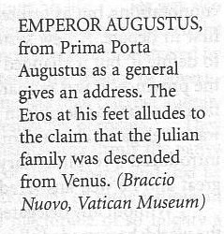
அகஸ்டின் (30 -AD 14)
72
இவரை முன்னர் அக்டிவன் என்பர்
அகஸ்டின் இராயனின் பரிமா போர்ட்டாவில் இருந்து உரையாற்றல்: ஈரோஸ் அவரின் கால் அருகில் நிட்கிறார்; ஜூலியனனின்குடும்பம் வேணுவின் பரம்பரை

Slide 15
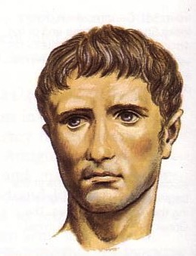
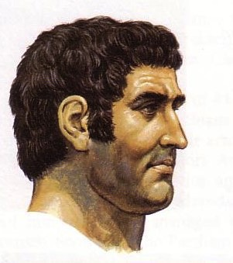
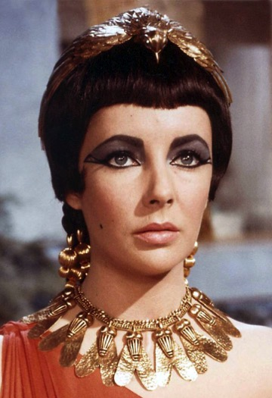

கிழக்கு மேட்கு வல்லரசுக்கான யுத்தம்
70
Roman Empire
அகஸ்டின்
அந்தோணி
அந்தோணி
அக
அந்தோணி
கிளியோபாட்ரா
Beitzel, 1st edition, 166

Slide 16
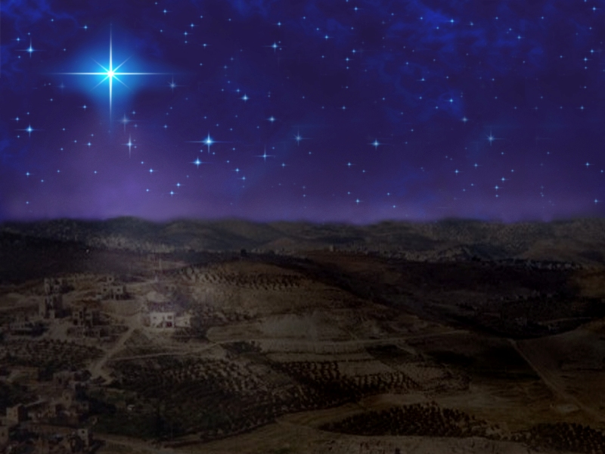
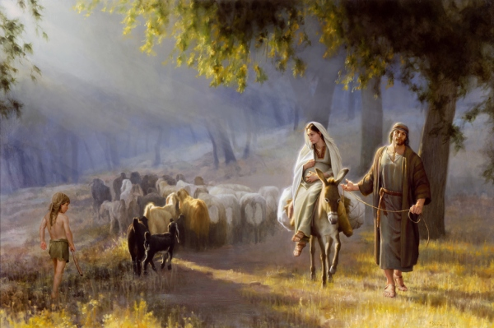
அகஸ்டினுக்கு கீழான முன்னைற்றம்
70
"இயற்கைக்கு அப்பாற்பட்ட திறன்“
சமாதானமான, நீண்ட ஆட்சி (கி.மு. 31-கிமு 14) அவருக்கு 8 வது மாதமாக பெயரிடப்பட்டது
பெத்லகேமில் மக்கள் தொகை கணக்கெடுப்பு கிறிஸ்துவின் பிறப்பை வழிநடத்தியது (லூக்கா 2: 1)

Slide 17
பேரரசர்கள் இடையே உறவுகள்
72
ஜுலியஸ்
ஆகஸ்டின்
திபேரியன்

Slide 18
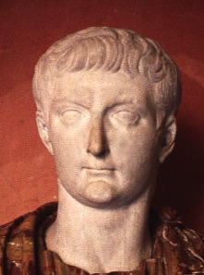
திபேரியன்
(கி பி 14-37)
பிடித்தமான வாக்கியம் அவர்கள் என்னை வெறுக்கிறேன் என்றால் எனக்கு கவலை இல்லை... கீழ்ப்படித்தலே எனக்கு தேவை .!'
"அவரின் பழக்கம்: அவரைக் கீழ்ப்படியாத எவருக்கும் கால்கள் உடைக்கபட்டன ."
Terry Deary, The Rotten Romans, Horrible Histories (Scholastic, 1994), 62

Slide 19
இயேசுவின் வரலாறு , அப்போதலர் நடபடிகள்
"தம்முடைய ஊழியத்தை ஆரம்பிக்கும்போது இயேசுவுக்கு 30 வயதாகிறது" (லூக்கா 3:23)
38a
4 BC
1 BC
AD 1
14
29
30
33
35
Jesus
Born
–1 year–
Tiberius
Crowned
15th Yr.
Tiberius
–
John &
Jesus
Jesus
Died
Paul
Believed
" திபெரியோஸின் 15 வது ஆண்டில் ... யோவான் பிரசங்கித்தார் "(லூக்கா 3: 1)
32-33 years
"இயேசு தம்முடைய ஊழியத்தை ஆரம்பிக்கும்போது 30 வயதாகிறது" (லூக்கா 3:23)

Slide 20
72
பேரரசர்கள் இடையே உறவுகள்
ஜுலியஸ்
ஆகஸ்டின்
திபேரியன்

Slide 21
பேரரசர்கள் இடையே உறவுகள்
72
ஜுலியஸ்
ஆகஸ்டின்
திபேரியன்
காயு

Slide 22
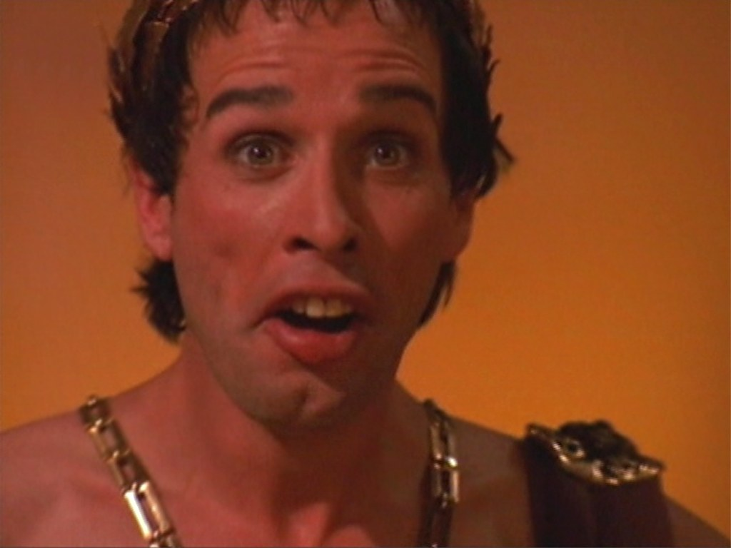
காயு (கி பி 37-41)
தன் நண்பர்களுக்கு கூறினான் :"எனக்கு ஒரு சைகை கொடுக்க , உங்கள் கழுத்தை வெட்டுவேன்."
“எல்லாரையும் கொல்லுங்கள் அந்த மொட்டை தலையன்னை கொல்லுங்கள் ."
அவன் கூறினான்: ரோம் நகர மக்கள் நான் கழுத்தை வெட்டுவதற்கு காத்திருக்கின்றனர்
கேளுங்கள் “நான் கடவுள்”
அவரது சிறிய 'நகைச்சுவை.' ஒருபலி விழாவில் அவர் மிருகத்தை தியாகம் செய்ய தலையை துண்டிப்பதட்கு என்று ஒரு கத்தியை கொடுத்தார். மிருகத்தின் கழுத்தை வெட்டுவதற்கு சாரியன் காத்திருந்தார். கழுத்தை வெட்டுவதற்கு பதிலாக ஆசாரியின் தலையில் அடித்துவிட்டார்.
Terry Deary, The Rotten Romans, Horrible Histories (Scholastic, 1994), 64

Slide 23
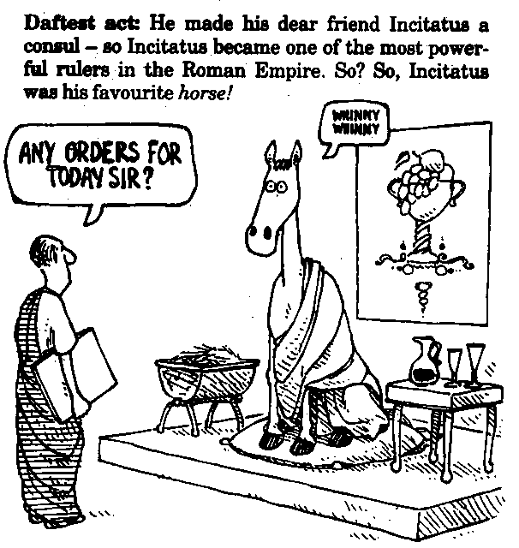
காயுவின்பிரதிநிதி
வினி
வினி
உங்களின் கட்டளை ஏதாகிலும் உண்டோ?
வினி
So?
மன்னர் காயு தமது பிரதிநிதியாக அவரின் நண்பன் ஈஸிதாடுசை பிரதிநிதி ஆக்கினார் உண்டபின் பின்னர் காலத்தில் அவர் ரோமாபுரியின் சக்தி வாய்த்த மன்னர் எனப்பட்டார்.
Terry Deary, The Rotten Romans, Horrible Histories (Scholastic, 1994), 65

Slide 24
இராயர்களுக்கு இடையிலான உறவு
72
ஜீலியஸ்
ஆகஸ்டின்
திபெரியஸ்
இக்கிளடியாஸ்
காயு

Slide 25
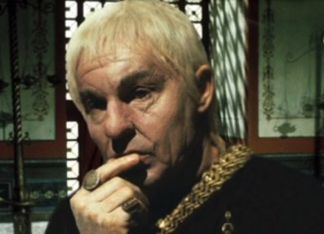
இக்கிளடியாஸ் (கி பி 41- 54)
"இவருக்கு விருப்பமான பதம் :
''க- க- க- க- க “அவனை கொலைசெய்”
" அழுகிய செயல் : இக்கிளடியாசின் முதல் மனைவி ஓர் ஊர்சுற்றி
. இதனால் தன் மனைவி கொன்றதுடன் அவளின் தோழிகள் ௩௦௦ பேரையும் கொன்றான்"
அருவறுக்கத்தக்கதாக முடிவு:
அவனின் மருமகன் உணவில் நஞ்சு வைத்து கொன்றான்
". மிகச் கெட்ட பழக்கம் குற்றவாளிகளை துன்புருத்துவதுடன் வாரினால் அடித்து கொல்லுதல் '"
Terry Deary, The Rotten Romans, Horrible Histories (Scholastic, 1994), 66

Slide 26
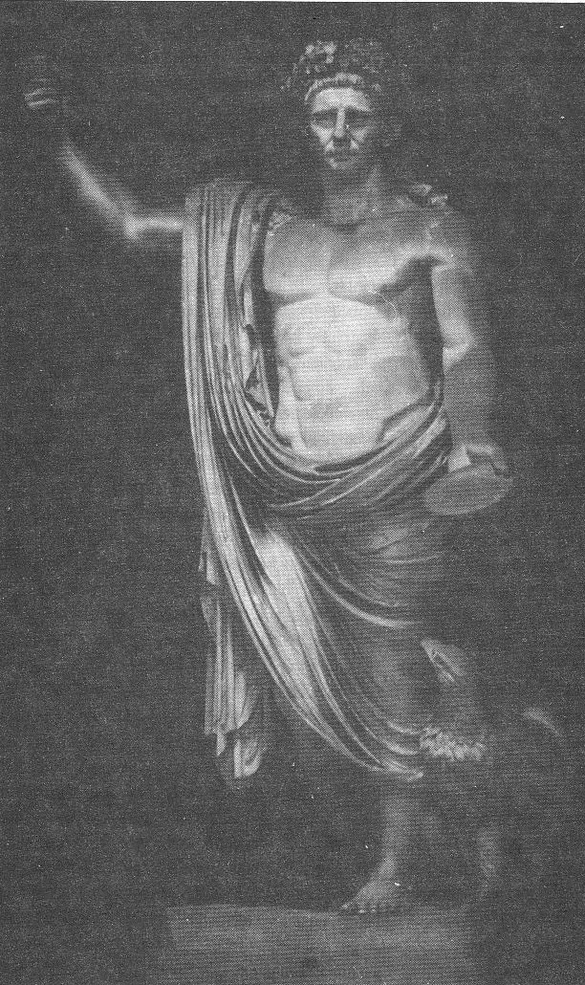
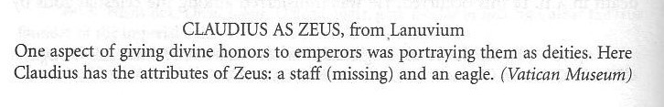
இக்கிளடியாஸ் யுபிட்ராக காண்பிக்கின்றமை
கழுகு

Slide 27
இராயர்களுக்கு இடையிலான உறவு
72
ஜீலியஸ்
ஆகஸ்டின்
திபெரியஸ்
இக்கிளடியாஸ்
காயு
நீரோ

Slide 28
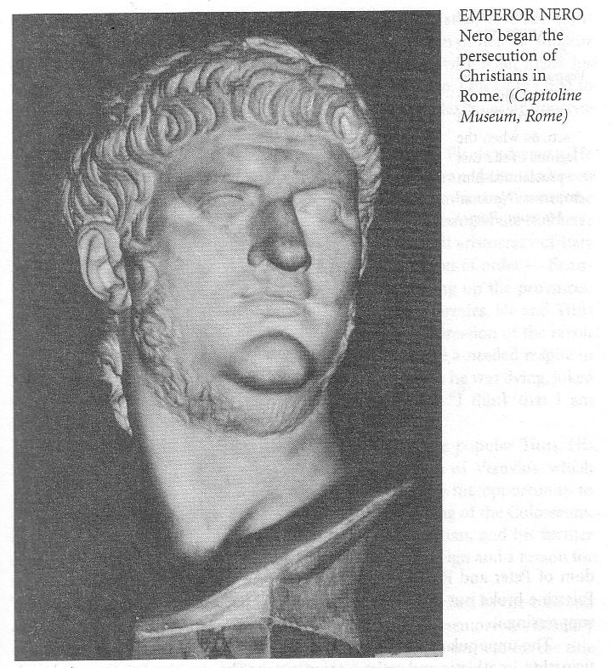
நீரோ (கி பி 54-68)
நீரோ மன்னன் கிறித்தவர்களுக்கு விரோதமான உபத்திரவத்தை ரோம புரியில் இருந்து ஆரம்பித்தான் (Capitoline Museum, Rome).
ஸ்திரம்
பைத்தியம்

Slide 29
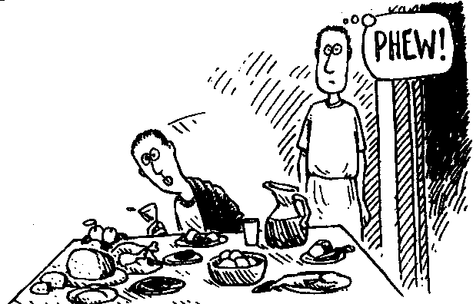
பிரிட்டிகனுசுக்கு விரோதமாக நீரோ உணவில் நஞ்சு வைத்தமை
Terry Deary, The Rotten Romans, Horrible Histories (Scholastic, 1994), 67
Notes:
The poison was not in the food—nor the wine. But after being served warm wine, Britannicus asked for ice. Yes, the poison was in the ice!

Slide 30
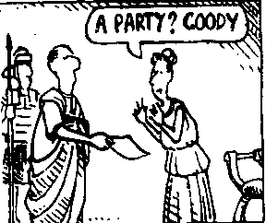
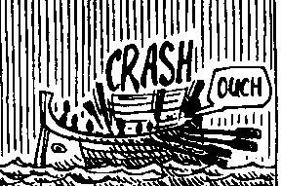
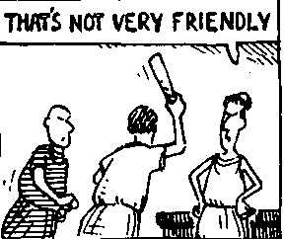
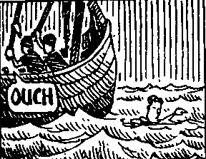
நன்றி மகனே !
Terry Deary, The Rotten Romans, Horrible Histories (Scholastic, 1994), 68-69

Slide 31
நீரோ (கி பி 54-68)
ஸ்திரம்
பைத்தியம்
மயமாலாம்
துன்புறுத்தல்
யூத கலகம்
இறப்பு

Slide 32
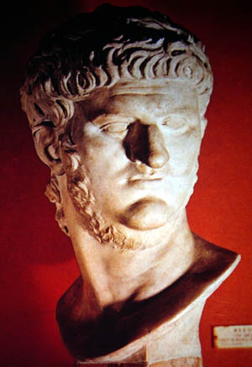
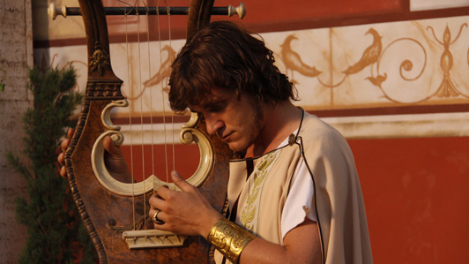
நீரோ (கி பி 54-68)
"விரும்பிய செய்தி: யாழ் இசையை பிழையாக வசிப்பினும் நன்றாக வாசிப்பதாக கூறினர்”.
கிரேக்கய மக்கள் அவன் நன்று என தடவினார் கிரேக்கயரே மேலானவர் என்ன மார்தட்டி கொள்வான்
அவன் மரணத்தருவாயில் நான் இறப்பதால் இசை துறைக்கு எவ்வளவு நஷ்டம் என்றான் !'"
Terry Deary, The Rotten Romans, Horrible Histories (Scholastic, 1994), 66

Slide 33
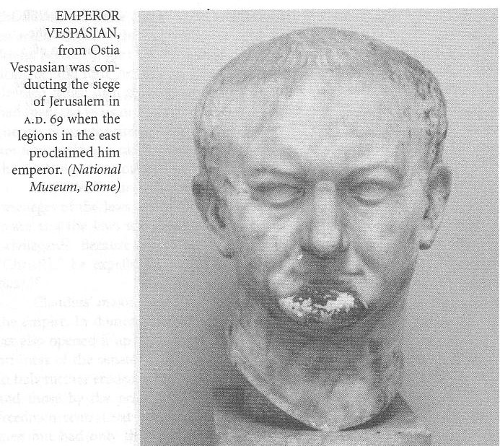
வாசிபியன் (கி பி 69-79)
மன்னன்
வாசிபியன் இவரை கிழக்கத்திய படைகள் மன்னனாக அறிவித்தபோது ஓஸ்டியாவிலிருந்து கி.மு. 69ல் எருசலேமின் முற்றுகை நடத்தினான் (National Museum, Rome).

Slide 34

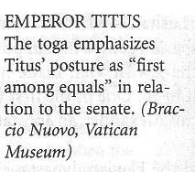
தீத்து இராயன் கி பி 79-81)
தீத்து இராயன் : தீத்துவின் தீர்ப்பை செனட்டோடு ஒப்பிடுகையில் சமமானவர்களுள் முதன்மையானது என்று டோகா வலியுறுத்ததினர். (Braccio Nuovo, Vatican Museum).

Slide 35
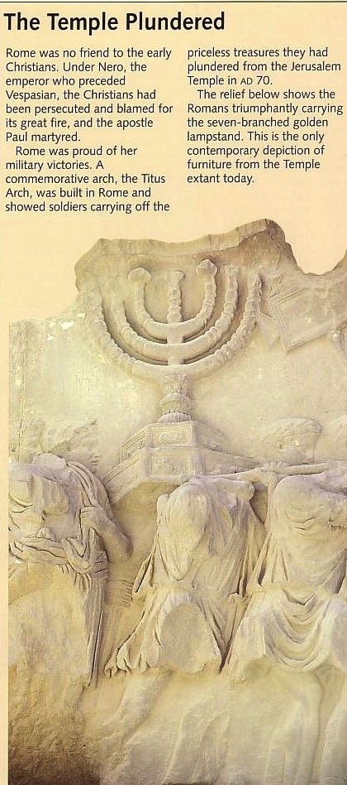
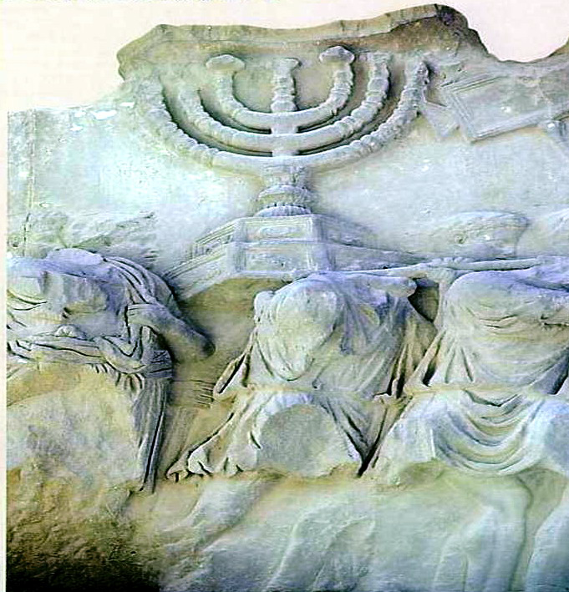
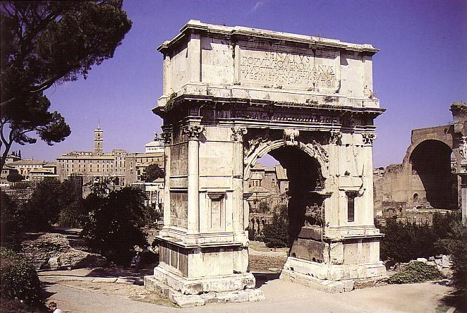
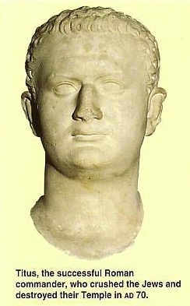
தீத்து யூதர்களின் தேவாலயத்தை அழித்தமை

Slide 36
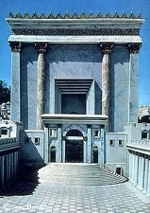

வெளிபடுத்தப்பட்ட விசேஷம் எப்போது யோவானால் எழுதப்பட்டது ?
NTS 39-41, 320
யார் அப்போது ரோமா பேரரசர்கள்?
இயேசு சிலுவையில் அறையப்பட்டது கி பி 33
எருசலேம் அழிக்கப்பட்டமை கி பி 70
வெளிபடுத்தல் எழுதப்பட்டது கி பி 95
திபெரியஸ்
14-37
இக்கிளடியாஸ்
37-41
காயு
41-54
நீரோ
54-68
வாசிபியன்
69-79
தீத்து
79-81
டொமினியன்
81-96
எழுதியவர்: இரேனியஸ்
அலெஸேண்ட்ரியா கிளமெண்ட்
Notes:
Emperors in black persecuted Christians
This course teaches that Revelation was written during the reign of Domitian at the end of the first century.

Slide 37
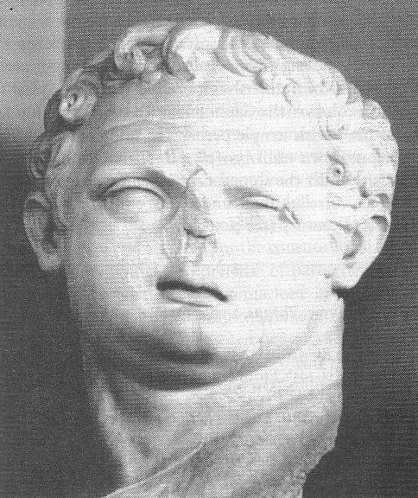
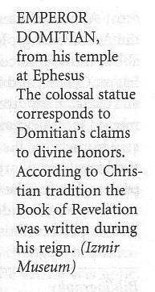
டொமினிக்கன் கி பி (81-96)
எபேசு பட்டணத்திலுள்ள ஒரு கோயிலில் இச் சிலை கண்டெடுக்கப்பட்டது. இதில் தம்மை ஒரு தெய்வமாக காட்டுகிறார்.
வெளிபடுத்தப்பட்ட விசேஷம் (கி பி 95)

Slide 38
ரோமா இராயர்கள் ஆகஸ்டினில் இருந்து இக்கிளடியாஸ்
72
திகதி | பெயர் | நிகழ்வு | வேதப்பகுதி | இவர்களுக்கும் யூதர், கிறிஸ்தவருக்குமான தொடர்பு
30 கி மு - கி பி 14 | ஆகஸ்டின் | இயேசுவின் பிறப்பு | லூக் 2:1 | சுதந்திரம் மரணத்தின் பின் கடவுளாக அழைக்கப்பட்டார்
14-37 | திபெரியஸ் | இயேசுவின் ஊழியம் மரணம் | லூக் 3:1 | சுதந்திரம்
37-41 | காயு |  |  | கடவுளாக அழைத்துக்கொண்டான்
41-54 | இக்கிளடியாஸ் | பஞ்சம், யூதர்கள் ரோமில் இருந்து வெளியேற்றியமை, மிஷானறி பயணம் | அபோ 11:28; அபோ 18:2; அபோ 13-28 | சகிப்பு

Slide 39
ரோமா இராயர்கள் நீரோ இருந்து வாசிபியன்
72
திகதி கி பி | பெயர் | நிகழ்வு | வேதப்பகுதி | இவர்களுக்கும் யூதர், கிறிஸ்தவருக்குமான தொடர்பு
54-68 | நீரோ | பவுலின் விசாரணை, ரோமில் அடைந்த துன்பம் | அபோ 25:10-12; 27:24; 2 திமோ 4:16-17 | கடவுளாக அழைத்துக்கொண்டான்
68 | கல்பா
69 | ஓது
69 | விடெல்லியஸ்
69-79 | வாசிபியன் | எருசலேம் தேவாலயம் இடிபட்டமை | மத் 24:1, 2; தானி 9:27 | யூதருக்கு எதிரான யுத்தம்

Slide 40
ரோமா இராயர்கள் தீத்து இருந்து ஏரோது
72
திகதி கி பி | பெயர் | நிகழ்வு | வேதப்பகுதி | இவர்களுக்கும் யூதர், கிறிஸ்தவருக்குமான தொடர்பு
79-81 | தீத்து
81-96 | டொமினிக்கன் | கிறிஸ்த்தவர்களை துன்புருத்தியமை |  | கடவுளாக அழைத்துக்கொண்டான்
96-98 | நேர்வா
98-117 | ட்ராஜன்
117-138 | ஏரோது |  |  | யூதர்களை கீழ்த்தள்ளியமை

Slide 41

ரோமா இராயர்களிடமிருந்து கற்றுக்கொள்ளும் பாடம் ?
நீங்கள் கையாளக்கூடிய விட பெரிய பொறுப்பை ஏற்காதிருத்தல்
தலைமைத்துவான் மக்களை பற்றியது - தம்மை குறித்து இல்லை
தீமையான தலைவர்களை தவிர்த்தல்
ஒரே குடும்பத்தயே தலைவர்களை தெரிவுசெய்யதிருத்தல்
அதிகாரத்தை சபையிலும் அரசாங்கத்திலும் பகிர்ந்துஅளித்தல்
இராணுவத்திலிருந்து தலைவர்களை தருவது உத்தமம் (ஆகஸ்டின் , வாசிபியன் மற்றும் தீத்து இராணுவ தலைவர்கள் )
காயு

Slide 42

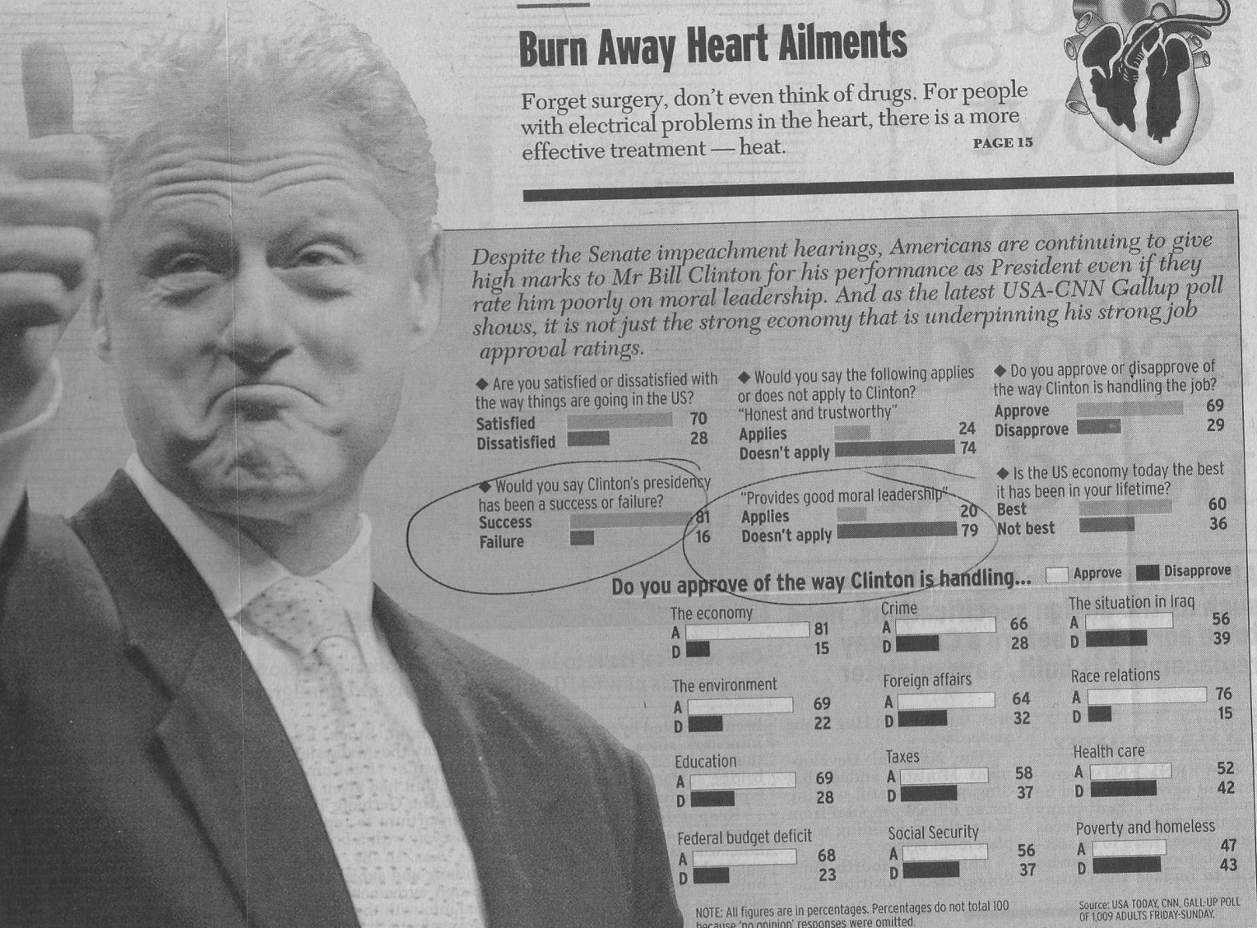
கிளிண்டனின் தலைமைத்துவதிலிருந்து சில பாடங்கள்
தலைமைத்துவம் வெற்றியை தோல்வியா ?
வெற்றி
81
தோல்வி
16
"நல்ல ஒழுக்க தலைமையை வழங்குகினார் "
பொருத்தம்
பொருத்தமில்லை
20
79

Slide 43
இராயர்களுக்கு இடையிலான உறவு
72
ஜூலியஸ்
ஆகஸ்டின்
திபெரியஸ்
இக்கிளடியாஸ்
காயு
நீரோ

Slide 44
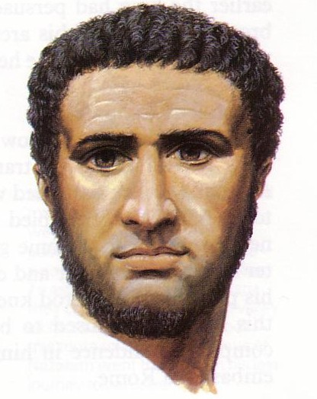
ஏரோது இராயன்
79
இஸ்ரவேலை ஆண்ட காலம் (37-4 BC)
அ. ஒருங்கிணைப்பு (37-25 கி மு)

Slide 45
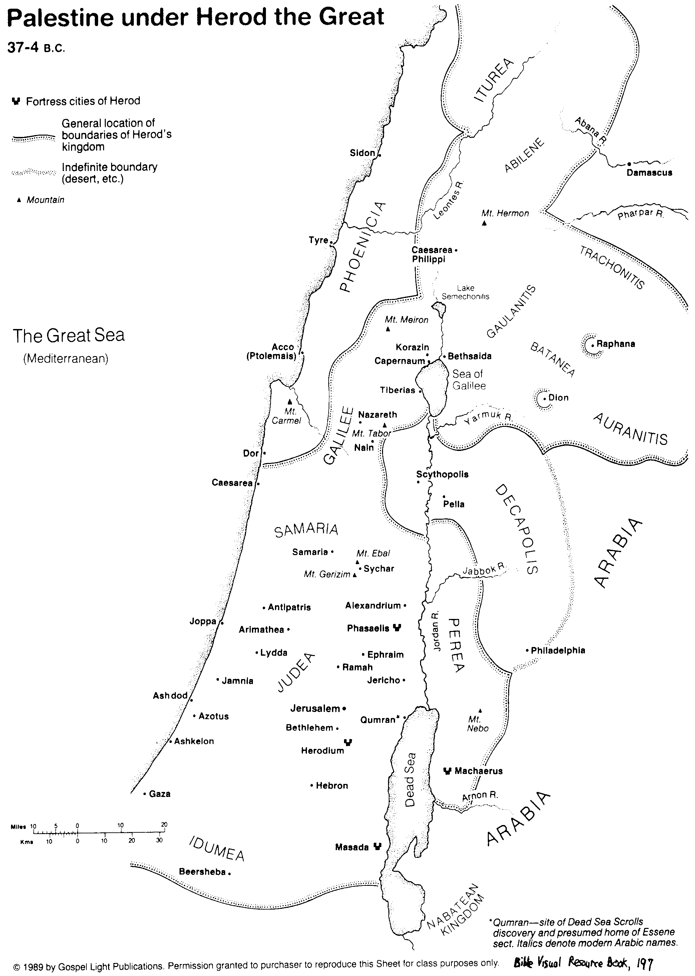
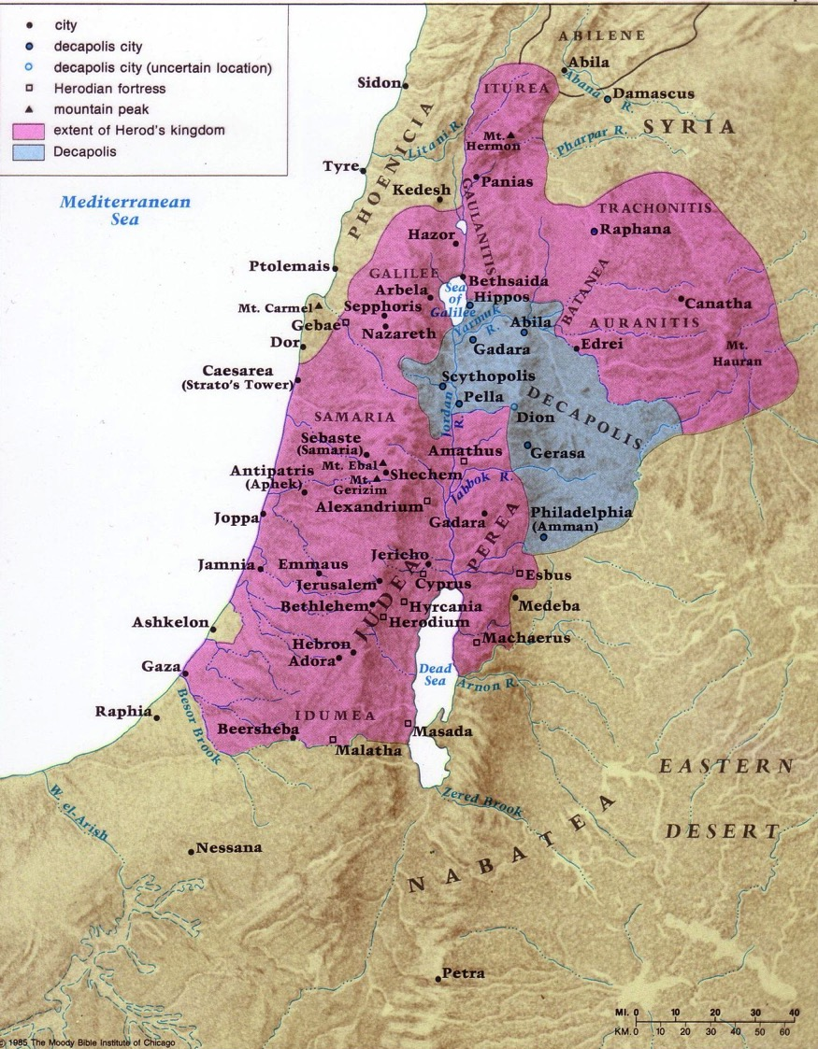
ஏரோது இராயன் காலத்தில் இஸ்ரயேல் தேசம்
81

Slide 46
ஏரோது இராயன்
79
இஸ்ரவேலை ஆண்ட காலம் ((37-4 கி மு)
அ. ஒருங்கிணைப்பு (37-25 கி மு)
ஆ. செழிப்பு(25-14 கி மு)

Slide 47
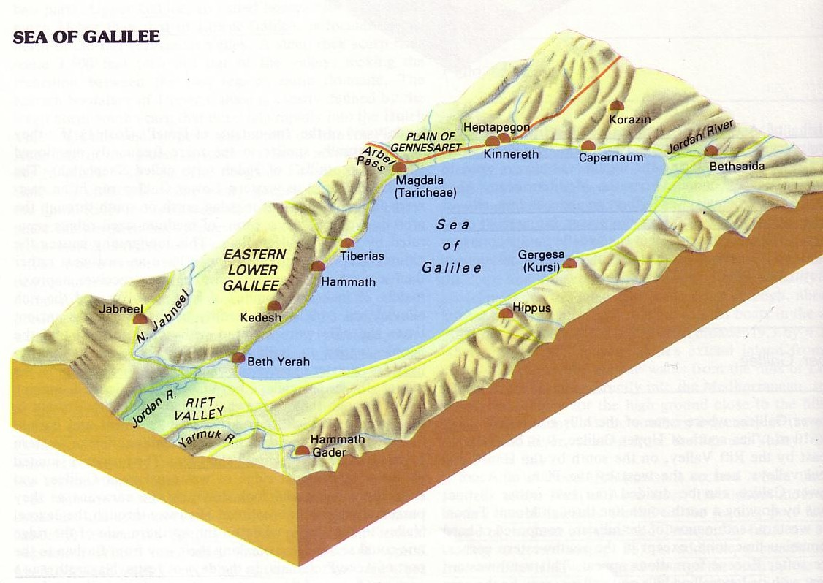
கலிலேய கடல் அருகில் திபெரிய பட்டணம்

Slide 48
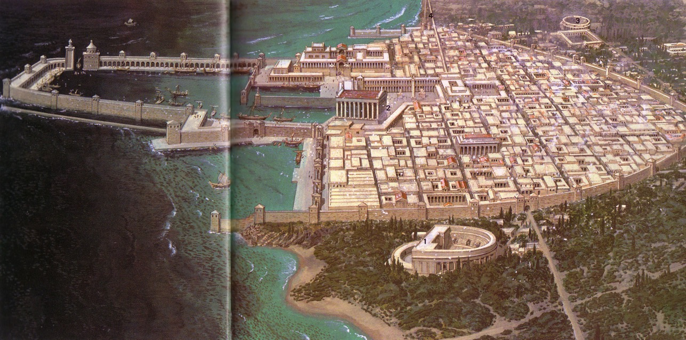
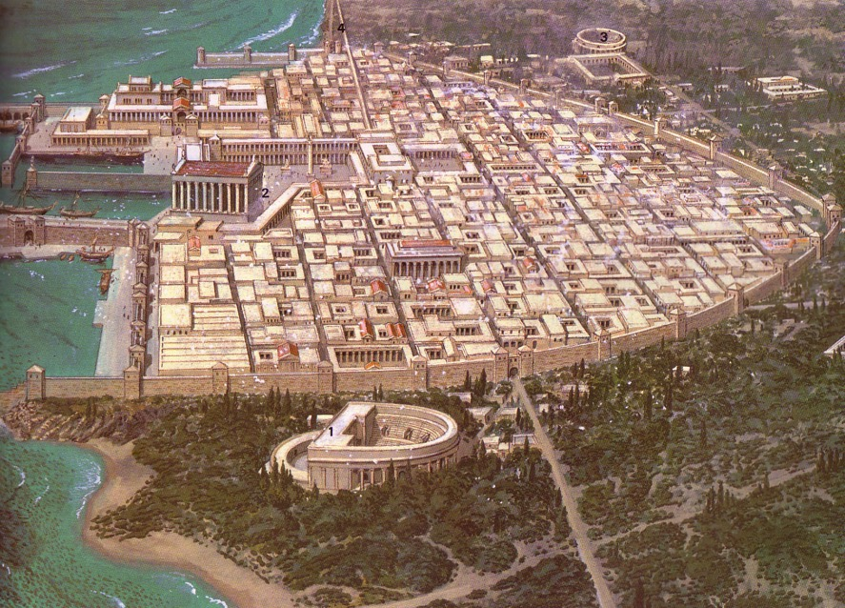
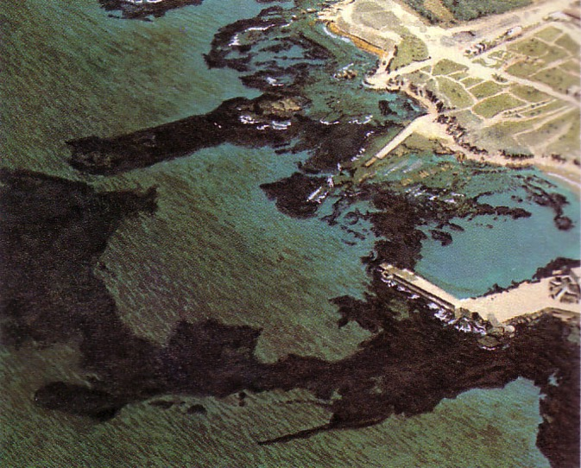
ஏரோது ரோமா இராயனுக்காக கட்டியமை
செசரியா பட்டணம்

Slide 49

செசரியா பட்டணம் அழித்தமை

Slide 50

எருசலேம் தேவாலய அபிவிருத்தி
25
Notes:
Leen Ritmeyer, "Locating the Original Temple Mount," BAR 18 (March/April 1992): 32-33

Slide 51

புதிய எருசலேம் தேவாலயம்
25

Slide 52


மூன்று கோணத்தில் தேவாலயத்தை கவனித்தல்
25

Slide 53

Jerusalem in AD 66
எருசலேம் இரண்டாம்
தேவாலய காலம்(கி பி 66)
24a

Slide 54

ஏரோதுவின் தேவாலயம் (20 கி மு- கி பி 70)
85

Slide 55

ஆண்களின் பகுதி

Slide 56

ஏரோதுவின் தேவாலயமும் அந்தோனியா பகுதியும்

Slide 57

ஏரோதுவின் தேவாலயப்பகுதி வரைவு
希律的殿宇山
安东尼亚城堡
以色列院 (男人院)
2. 妇女院
3. 祭坛
4. 祭司院
a-h 进入内院的门房
A-D 西部门房
北部门房
D
至圣所
以色列池塘
C
a
尼加糯门房
b
B
c
1
3
4
d
h
A
g
e
2
f
哥林多门房
金门房
尼外邦人院
皇室门厅
所罗门门厅
双门房
三门房

Slide 58


தற்போதைய நகரம்
ஏரோது கட்டிய
மேலதிக பகுதி
தென்கிழக்கு
மூலை
தாவீதின் நகரம்

Slide 59


தென்கிழக்கு
மூலை
ஏரோது கட்டிய மேலதிக பகுதி
சாலமோன் செருபாபேல் சுவர்

Slide 60
தென்கிழக்கு
மூலை
"அப்பொழுது அவன் அவரை எருசலேமுக்குக் கொண்டுபோய், தேவாலயத்து உப்பரிகையின்மேல் அவரை நிறுத்தி: நீர் தேவனுடைய குமாரனேயானால், இங்கேயிருந்து தாழக்குதியும்."
லூக்கா 4:9

Slide 61

தென்மேற்கு மூலை

Slide 62

தென்மேற்கு தேவாலய படிகளும், கடைகளும்

Slide 63

அந்தோணி கோட்டை
சத்ருதீன் நீர் தடாகம்

Slide 64


தேவாலயத்துக்கு மேலுள்ள அந்தோனியா பகுதி

Slide 65

தொட்டி

Slide 66

Masada
83
மசாடா சவக்கடல் மேற்குக்கு பகுதிக்கு மேலாக ஒரு உயரமான தட்டை நிலமாகும். ரோமர்களால் கைப்பற்றப்பட்ட பிறகு ஏரோதுவினால் அபிவிருத்தி செய்யப்பட்டது, அது ரோமாவுக்கு எதிரான கிளர்ச்சிகாரர் ஆர்வ கூட்டதினால் (Zealots) கைப்பற்றப்பட்டது (கிபி 66-73). பின்னர், யூத கலகத்தின் கடைசிக் கோட்டையாகவும் இருந்து. இறுதியாக ரோமால் கி.பி. 73ல் முற்றுகையிடப்பட்டது.

Slide 67

மசாடா
83
நெளிவான பாதை
வடக்கு அரண்மனை

Slide 68


வடக்கு மசாடா அரண்மனை
82
குளியல் அறைகள்

Slide 69

மசாடா குளியல் அறைகள்
希律私人澡堂
84
84
马萨他
洗澡屋
热室与浴室
更衣室
温暖室
下去洗冷澡室
的阶梯
洗澡器:
1. 勺子
2. 抓皮勾
3. 按摩油囊
1
3
ராணுவம் இவருக்க யுத்தம் செய்ய இவர் சுகபோகமாக வாழ்வு !
2
当你的部队拼命帮你打仗时，自己却过着奢侈的生活!!
公共澡堂
用来招待希律的贵宾
热室与浴室
更衣室
烧炭室
温暖室
冷澡室
用来热房间，地面的陶瓷管
Notes:
See translation helps on the right that translators can drag as a whole over the above.

Slide 70
ஏரோது இராயன்
79
இஸ்ரவேலை ஆண்ட காலம் ((37 – 4 கி மு)
அ. ஒருங்கிணைப்பு (37 - 25 கி மு)
ஆ. செழிப்பு (25 - 14கி மு)
இ. சரிவு ( 14-4 கி மு)

Slide 71

ஏரோதியரின் வம்சம்
90
H. Wayne House
முதல் தலைமுறை
(வம்சம உருவாக்கியவர்)
இரண்டாம் தலைமுறை
மூன்றாம் தலைமுறை
நான்காம் தலைமுறை

Slide 72


நவீன கால
ஏரோதுக்கள்
星期日海峡时报
撒 旦 狐 猩 女 婿 被 家 属 谋 害
被 谋杀 的 伊拉克 倒戈者 相信 他 会 安然无恙

Slide 73

பெத்லகேம், எகிப்து மற்றும் நாசரேத்துக்கான பயணங்கள்
87
நாசரேத்துக்குத் திரும்புவதற்குப் பதிலாக எகிப்துக்கு ஓடிப்போகும்படி தேவதூதன் யோசேப்புக்கும் மரியாளுக்கும் ஏன் சொன்னார்?

Slide 74
ஏரோது இராயனால் முன்னெடுக்கப்பட முக்கிய அபிவிருத்திகள்
79
உள்நாட்டு அமைதி மற்றும் பொருளாதார செழிப்பு
கோட்டைகள் மற்றும் சமூக முன்னேற்றங்கள்
தேவாலய மறுசீரமைப்பு தொடங்கியது
பரிசேயர்கள் மற்றும் ஜனங்களில் இருந்து புறக்கணிப்பு

Slide 75
முடிவுற்றது!
எங்களது அடுத்த பகுதி
அரசியல்- 4

Slide 76


புதிய ஏற்பாட்டு பின்னணிகள் இணைப்பு BibleStudyDownloads.org
இந்த விளக்கக்காட்சியை இலவசமாகப் பெறுக !
Notes:
NT Backgrounds (nb)

Slide 77
Black

